Slide 1
Разбор заданий школьного этапа всероссийской олимпиады школьников по русскому языку 7-8 классы
2024-2025 учебный год

Slide 2
Время выполнения заданий – 1,5 астрономических часа (90 минут).
Всего работе заданий- 12.
Максимальное количество баллов за выполнение олимпиадных заданий- 70.

Slide 3
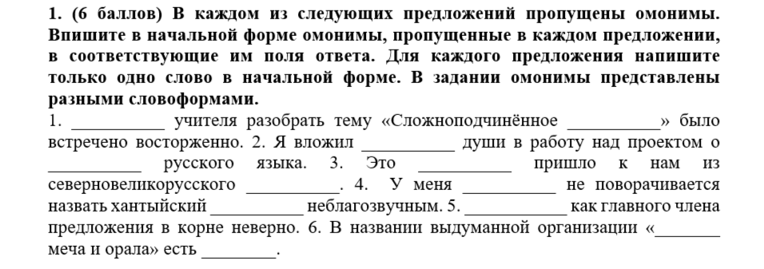
Задание 1
Ответ: 1.предложение. 2. частица 3. наречие 4. язык
5. определение 6. союз
По 1 баллу за слово – всего 6 баллов

Slide 4
Задания 2-4
Прочитайте текст и выполните задания
Слышав же мужь той рече: «Благослови мя, честный отче, се убо приидохъ помолитися Всемилостивому Спасу и Пречистой его Богоматери и твоей святыни поклонитися». Преподобный же рече: «Откуду, чадо, шествуеши долготу пути своего? Коего града и коей веси? И коея потребы ищеши во святѣй обители сей?».

Slide 5
Задания к тексту
2.Найдите в тексте слово, в котором с исторической точки зрения можно выделить две приставки. Выпишите это слово в той форме, в которой оно встречается в тексте.
3 Заполните пропуски, записав ВСЕ слова в начальной форме. В тексте встречается существительное а) __________ (укажите слово в начальной форме в современной орфографии), которое исторически родственно глаголу б) __________, известному по фразеологизму «(б)_______ в (в) __________».К этому же этимологическому гнезду относится слово г) __________ с приставкой не-, которое в современном русском языке чаще всего является определением к слову остров.
4.Выберите верный перевод фразы «Коего града и коей веси?»
а) Сколько виноград весил? б) Какой город над всей?
в) Из какого города и какого сословия? г) Из какого города и какого селения?

Slide 6
Критерии оценивания Заданий 2-4
2.Преподобный, 1 балл.
3 Ответ.
а) обитель
б) витать
в) облако
г) необитаемый
За каждый верно заполненный пропуск – по 1 баллу. (Всего 4 балла).
4. Ответ. 4 г (1 балл)
Всего за задание 6 баллов

Slide 7
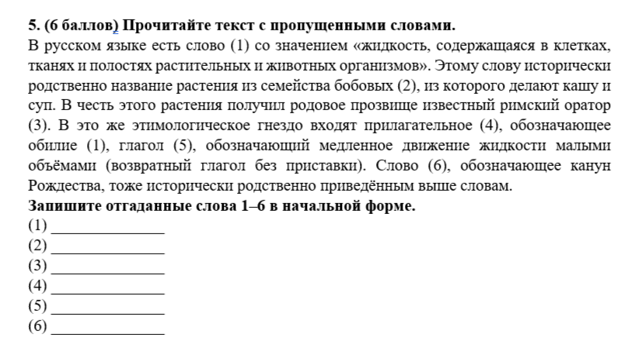
Задание 5

Slide 8
Критерии оценивания задания 5
(1) сок
(2) чечевица
(3) цицерон
(4) сочный
(5) сочиться
(6) Сочельник
По 1 баллу за каждое слово.
Итого 6 баллов

Slide 9
Задание 6

Slide 10
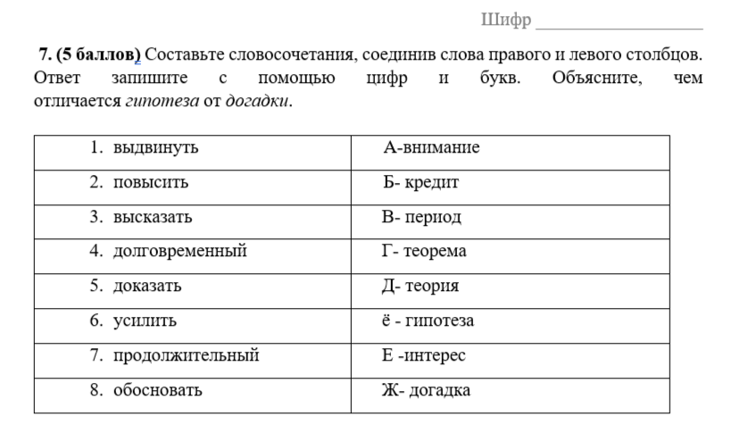
Задание 7

Slide 11
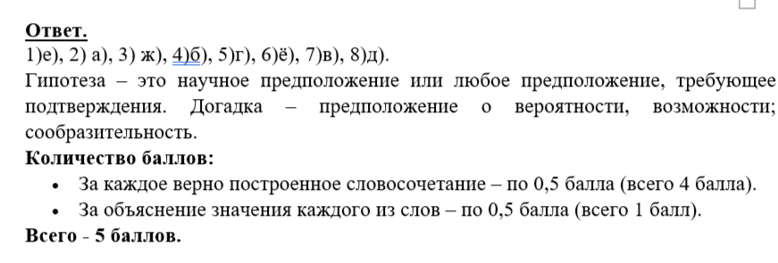
Критерии оценивания задания 7

Slide 12
Задание 8
(2 балла) Переведите две сербские поговорки. Учтите, что корень rad - значит «труд», «работа». Ne radi – rad ubija. Rad donosi bolest – ne umri mlad.
Ответ:
Не работай – работа убивает.
Работа приносит болезни - не умри молодым.
По 1 баллу за каждую поговорку (2 балла)

Slide 13
Задание 9
(9 баллов) Дайте объяснения значения слов, взятых из Словаря В.И. Даля. Выползина, отроковница, лебезить, колевина, тетенькать, авоська, бударка, калач, будень
Ответ: Выползина- шкурка, которую сбрасывает с себя змея;
отроковница – девочка-подросток; лебезить – льстить, угодничать; колевина – след от колеса; тетенькать – баловать, забавлять;
авоська – счастье, удача; бударка – астрах. лодка; калач – белый хлеб; будень – будний день.
По 1 баллу за слово (9 баллов)

Slide 14
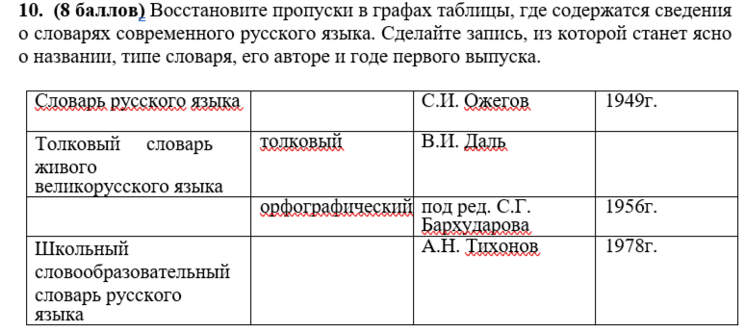
Задание 10

Slide 15
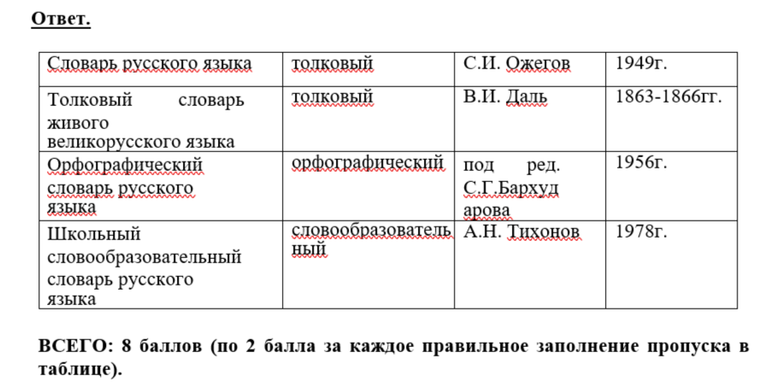
Критерии оценивания задания 10

Slide 16
Задание 11
Ответ:
Это слово Марии (1 балл).
Оно является определением (1 балл), если зависит от слова (дополнения) письмо (1 балл) и стоит в родительном падеже (1 балл).
Оно является дополнением (1 балл), если зависит от слова (сказуемого) (не) отвечал (1 балл) и стоит в дательном падеже (1 балл).
ВСЕГО: 7 баллов

Slide 17
Задание 12
Перед вами письмо, которое отправил с послом дворянин своей жене: «Стрэфздфой, мялэи! Шяф я стуруф!Учюнь зузгочялзи! Згуру фуйнэ сэгунчядзи, упнямэе люпи, лепямэи муи!».
К счастью, у супруги вельможи в шкатулке хранилась памятка, которая помогла ей прочитать это письмо: «З – С, О – У, И – Я, Э – А, Е – Ю».
Задания:
1. Расшифруйте письмо в соответствии с памяткой.
2. Зашифруйте в соответствии с этой памяткой следующий текст: «Ученье– свет, неученье – тьма».

Slide 18
Критерии оценивания задания 12
Ответ:
Объяснение каждой пары
О – У: вместо О надо читать У, вместо У надо читать О.
И – Я: вместо И надо читать Я, вместо Я надо читать И.
Э – А: вместо Э надо читать А, вместо А надо читать Э.
Е – Ю: вместо Е надо читать Ю, вместо Ю надо читать Е.
Расшифруйте письмо в соответствии с памяткой.
Здравствуй, милая! Жив и здоров! Очень соскучился! Скоро война закончится, обнимаю тебя, любимая моя! (5 баллов)
2. Зашифруйте в соответствии с этой памяткой следующий текст: «Ученье –свет, неученье – тьма».
Очюнью – здюф, нюочюнью – дьмэ (5 баллов)
Итого 10 баллов

